Slide 1

Московский институт электроники и математики им. А. Н. Тихонова
Отчет о прохождении производственной практики
Студент СКБ-171: Р.Г. Астраханцев
Руководитель практики: А.Ю. Нестеренко
Руководитель от НИУ ВШЭ: А.Б. Лось
Место проведения: Кафедра КБ, НИУ ВШЭ
Даты проведения: 01.07.21-31.07.21
Москва, 2021

Slide 2



Индивидуальное задание
Постановка задачи и актуальность
МИЭМ им. А.Н.Тихонова
2
Notes:
В чем заключалась задача

Slide 3


Индивидуальное задание
Постановка задачи и актуальность
МИЭМ им. А.Н.Тихонова
3
Notes:
В чем заключалась задача

Slide 4



Индивидуальное задание
Постановка задачи и актуальность
МИЭМ им. А.Н.Тихонова
4
Notes:
В чем заключалась задача

Slide 5
Индивидуальное задание
Задачи практики
Содержание практики
МИЭМ им. А.Н.Тихонова
Построение алгоритма распределённой генерации ключа
Построение распределённого алгоритма выработки подписи
Модификация полученных алгоритмов в схему с нулевым доверием
Схемы разделения секрета (Шамира, VSS и др.)
Схема подписи Эль-Гамаля
Вычисление произведений секретов на основе их долей
Инверсия секретов на основе их долей
Мультиподпись блокчейна
5
Notes:
В чем заключалась задача

Slide 6

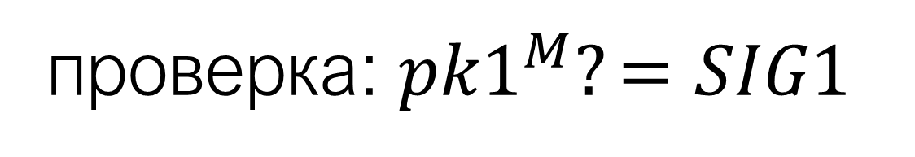
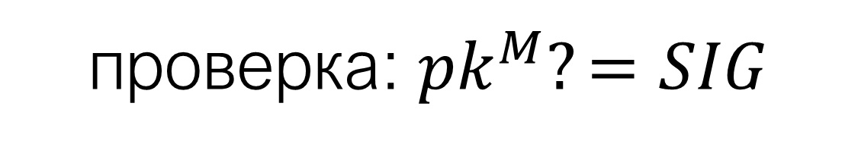
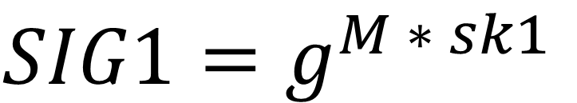
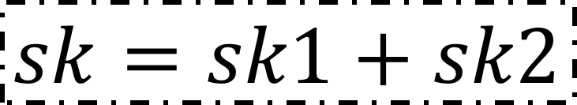
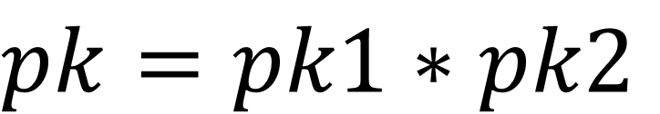
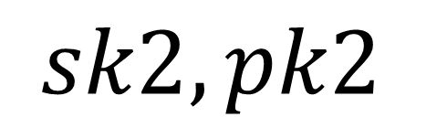
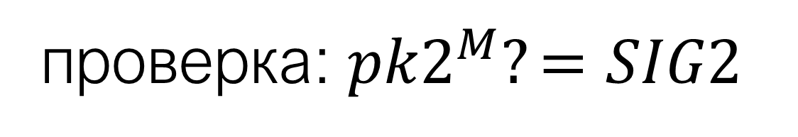
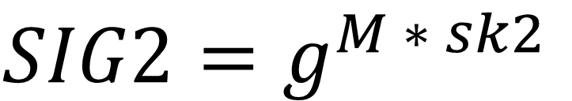
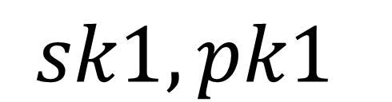
Процесс выполнения задания
Схема Эль Гамаля. Генерация ключа с нулевым доверием
МИЭМ им. А.Н.Тихонова
$$sk1, pk1$$
$$sk=sk1+sk2$$
$$sk2, pk2$$
$$pk=pk1∗pk2$$
$$SIG1=g^{M ∗ sk1}$$
проверка: ${pk1}^{M}?=SIG1$
$$SIG2=g^{M ∗ sk2}$$
проверка: ${pk2}^{M}?=SIG2$
$SIG=SIG1 ∗SIG2=g^{M ∗ sk1}$ $g^{M ∗ sk2}=$
$=$ $g^{M ∗(sk1+sk2)}$
проверка: ${pk}^{M}?=SIG$
6
Notes:
В чем состоит работа аналитика
Jira, Confluence и здравый смысл.

Slide 7
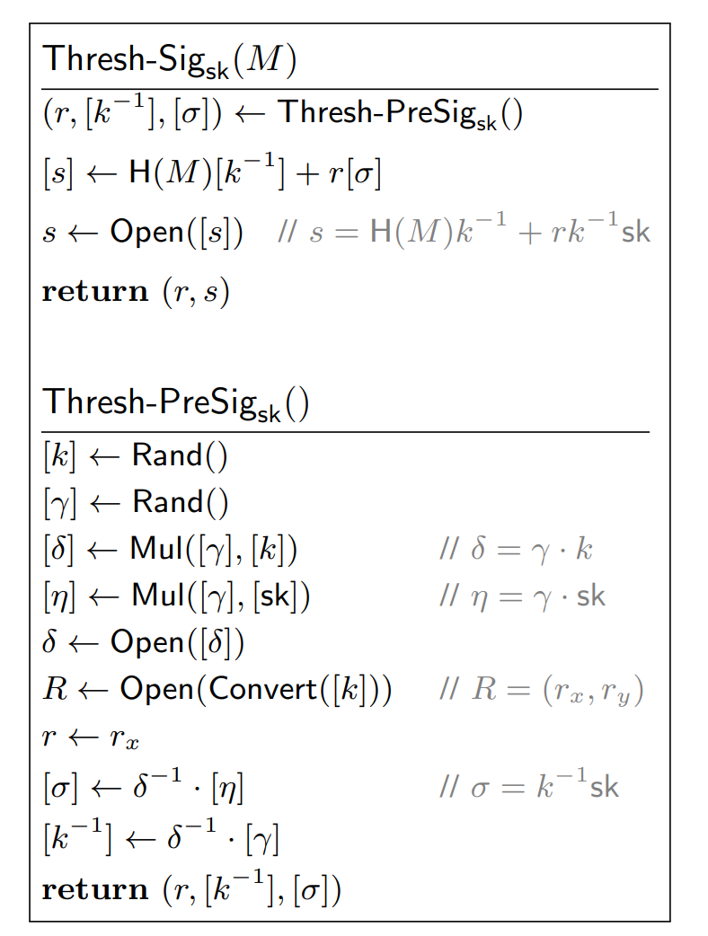
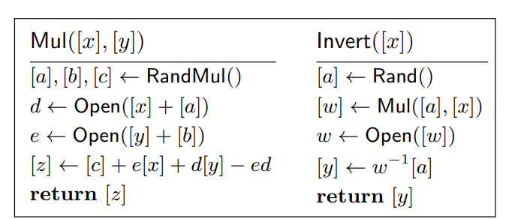
Процесс выполнения задания
Схема Эль Гамаля. Выработка подписи с нулевым доверием
МИЭМ им. А.Н.Тихонова
Умножение основано на генерации мультипликативной тройки Бивера
7
Notes:
В чем состоит работа аналитика
Jira, Confluence и здравый смысл.

Slide 8
Результаты
Изучены схемы разделения секрета (Шамира, VSS, и др.)
Построены наивные алгоритмы генерации частей закрытых ключей и выработки подписи
Изучен принципиальный алгоритм работы схемы Эль-Гамаля
Изучены алгоритмы получения произведения секретов на основе их долей
Наивные алгоритмы модифицированы с учётом нулевого доверия между участниками
МИЭМ им. А.Н.Тихонова
8

